Slide 1


MindMeet
一款专为大学生、自由职业者、白领等繁忙人群设计的时间管理和学习工具，旨在帮助用户更好地管理时间、提高效率和学习成果。
小组：15组

Slide 2

目录 / CONTENTS
项目介绍
需求分析
用例分析
系统架构

Slide 3
01
项目介绍

Slide 4




项目介绍
4
学生
产品概述
生活&社交
时间管理
时间管理和自我提高的需求日益增长，社交和学习需求旺盛。针对这些趋势，MindMeet旨在提供一个多功能的时间管理和社交平台，以帮助用户更有效地管理时间和实现个人目标。
工作人群
安卓
& ios

Slide 5
项目介绍
4
产品功能
时间管理 1. 提供专注的功能，使用专注功能帮助用戶专注一段用戶所设定的时间。 提供日程规划功能，可以方便的规划未来一段时间的日程。
2. 提供打卡与成就功能，激励用戶自律。
3. 提供进度跟踪，允许用戶跟踪一段时间内的工作进度，来激励用戶继续专注并提高效率。
交流圈 1. 可以分享自己的日程表，专注记录，找到与你兴趣，生活规划相似的朋友。 2. 能够共享到有经验人士的学习/工作安排，解决自学人士的规划烦恼。
3. 可以与好友私聊，交流生活学习经验。 4. 提供挑战和反馈机制，可以为自己设定目标挑战完成同时给予一定的反馈激励。

Slide 6
项目介绍
5
多功能性
社交性
提供了一系列时间管理工具，包括日程规划、打卡与成就等，以及社交功能，例如分享、奖励等
建立一个学习和成长的社交网络，用户可以找到志同道合友人，并共享学习和工作安排，解决自学人士的规划烦恼
激励性
用户友好性
提供挑战和奖励机制，用户可以设定目标并挑战自己，完成目标后可以获得一定的反馈激励
产品用户交互设计友好，用户可以方便地使用自己需要的功能，达成自己的目的。

Slide 7
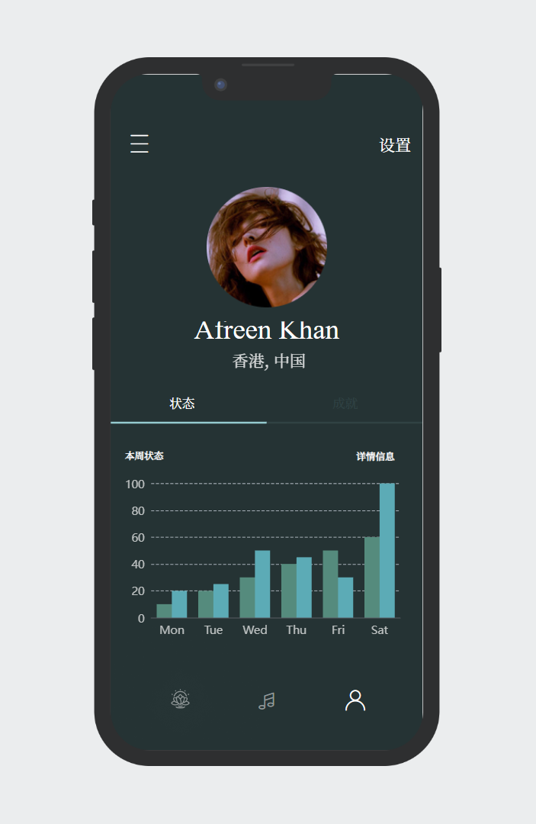
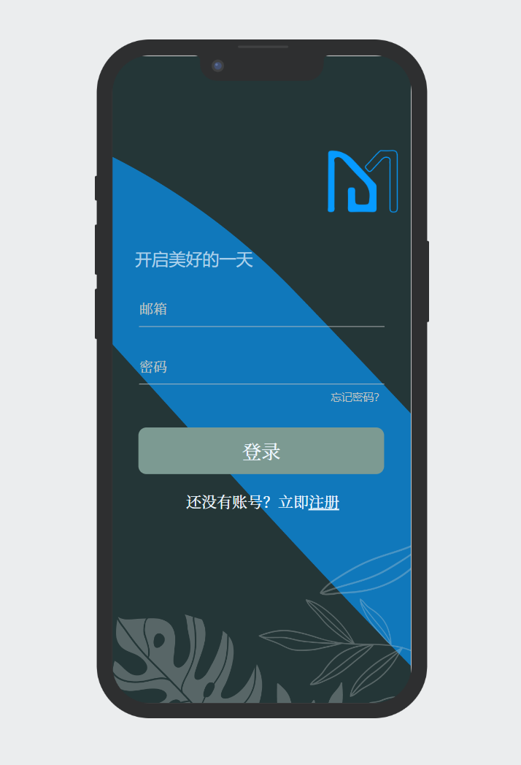
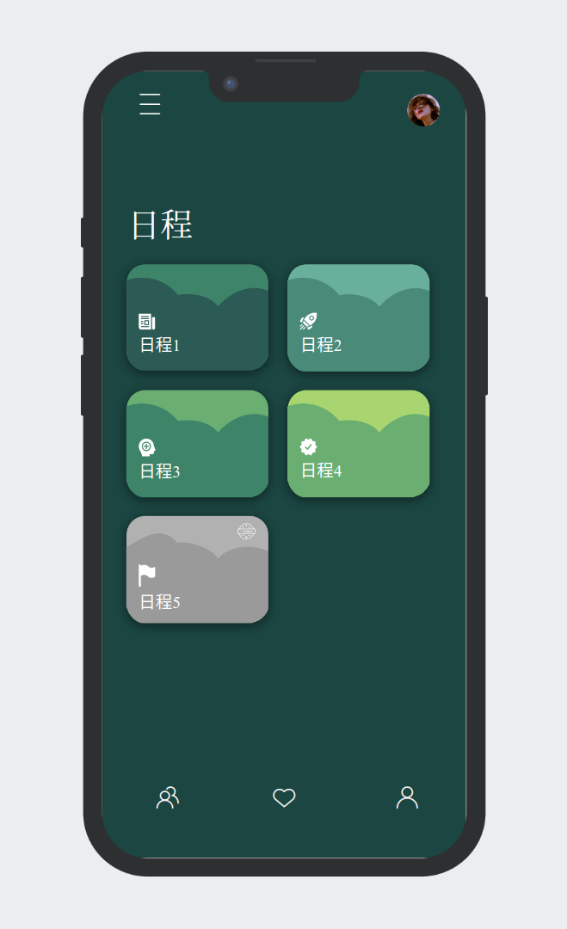
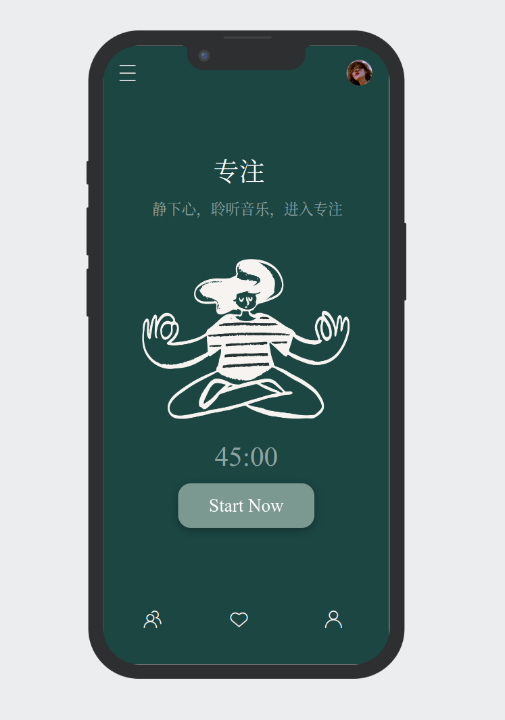
项目介绍
6
日程界面
专注界面
登录界面
个人展示

Slide 8
02
需求分析

Slide 9
需求分析
8
市场需求
社会的节奏加快：
事务繁多，依靠个人时间管理很难专注做好每一件事，需要一个工具可以帮助管理日程与专注体验。
个人缺少陪伴：
需要志同道合的朋友一起自律学习，互相监督，需要一个工具可以提供认识与交流的平台。

Slide 10
需求分析
9
用户特点
MindMeet的目标用户是需要管理时间和提高生产力的个人用户，包括但不限于学生、自学人士、职场人士、自由职业者等。这些用户有着共同的特点：
- 需要管理自己的时间并提高效率。
- 需要一个能够帮助自己专注并保持动力的工具。
- 需要一个能够记录自己进度和成就的平台。
- 需要一个能够提供挑战和反馈机制，激励自己不断前进。
- 需要一个能够提供社交和交流的平台，与其他用户分享学习和工作经验。

Slide 11
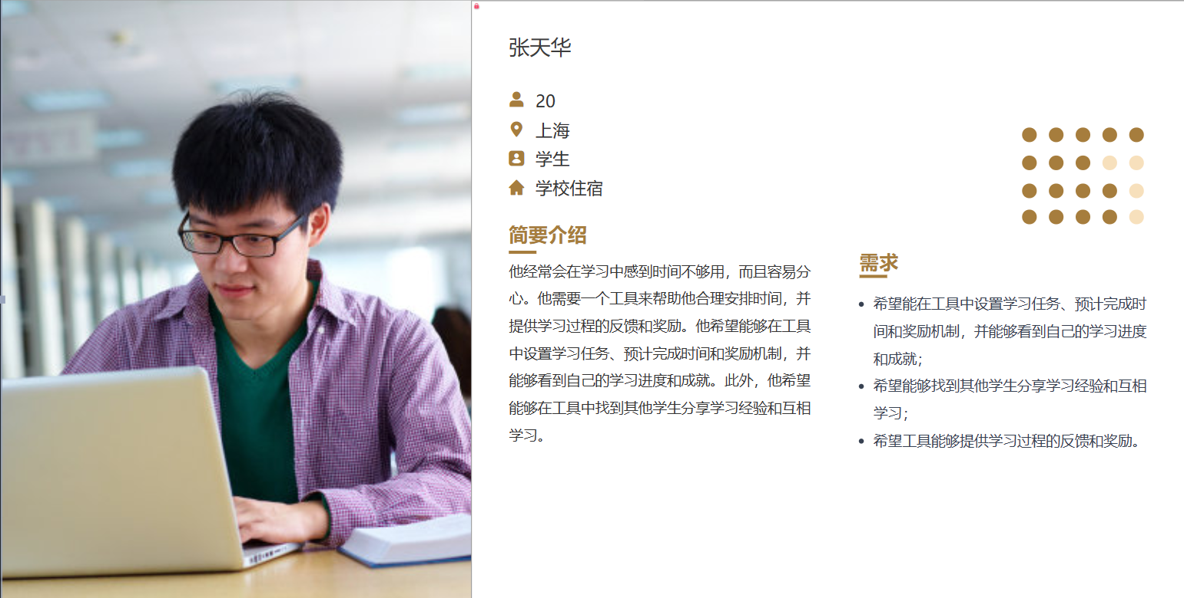
市场前景
10
用户画像

Slide 12
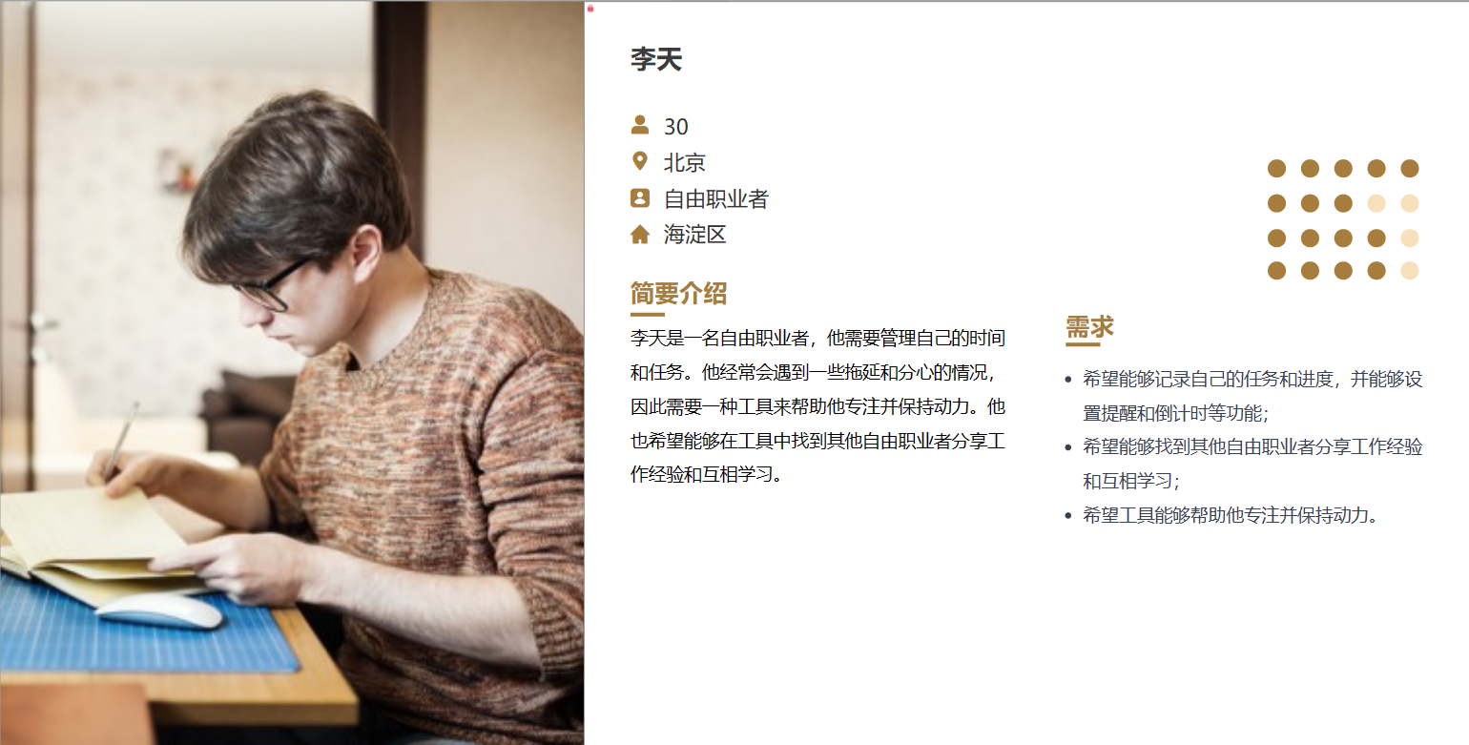
市场前景
11
用户画像

Slide 13
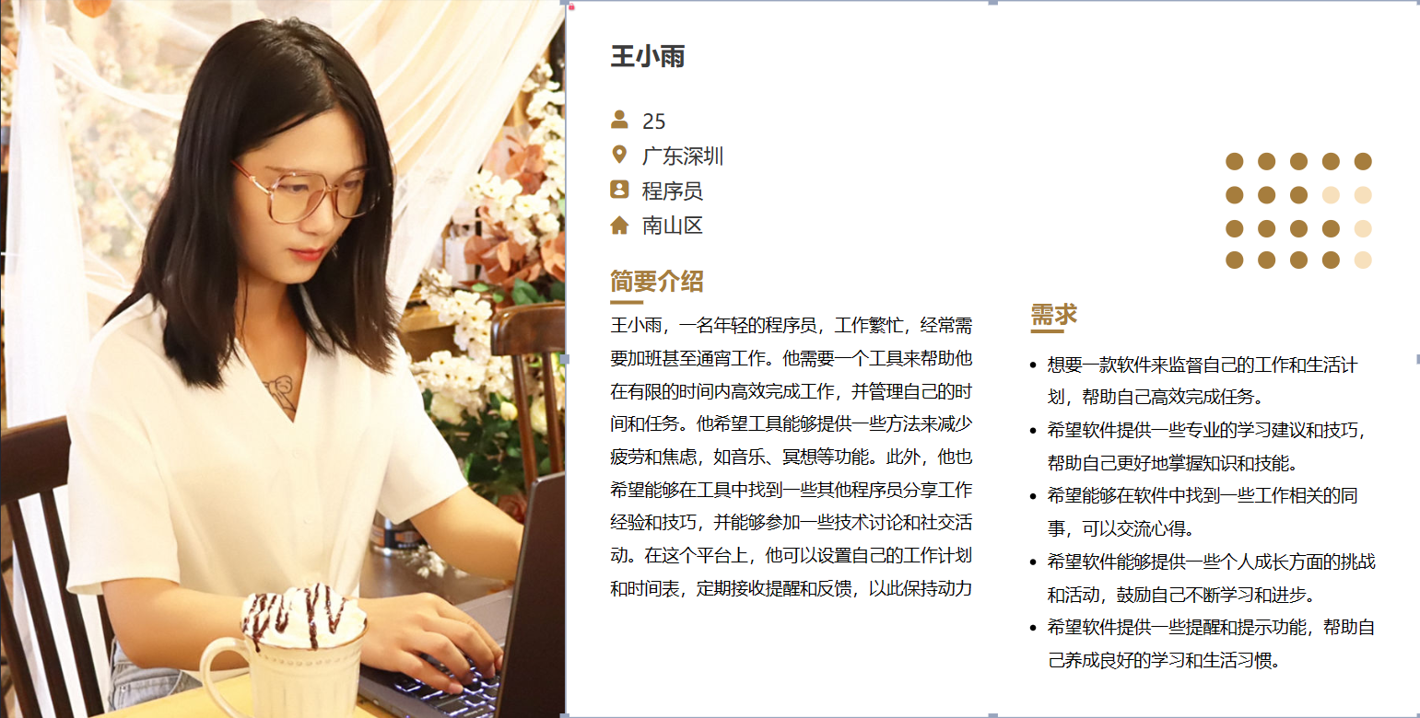
市场前景
12
用户画像

Slide 14
03
用例分析

Slide 15
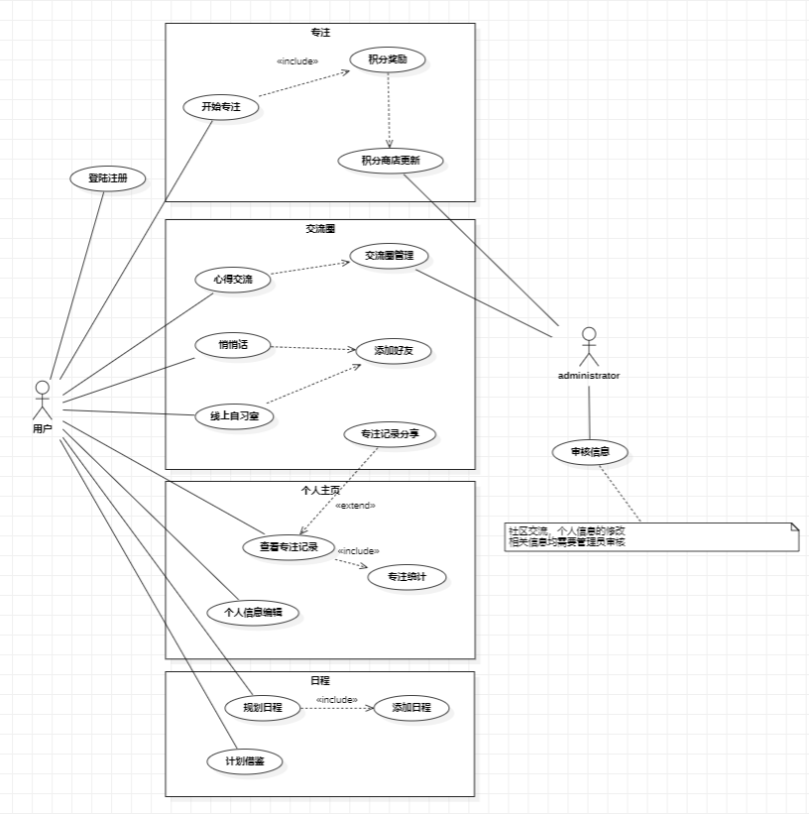
用例分析
11
14
总体用例图

Slide 16
04
系统架构

Slide 17
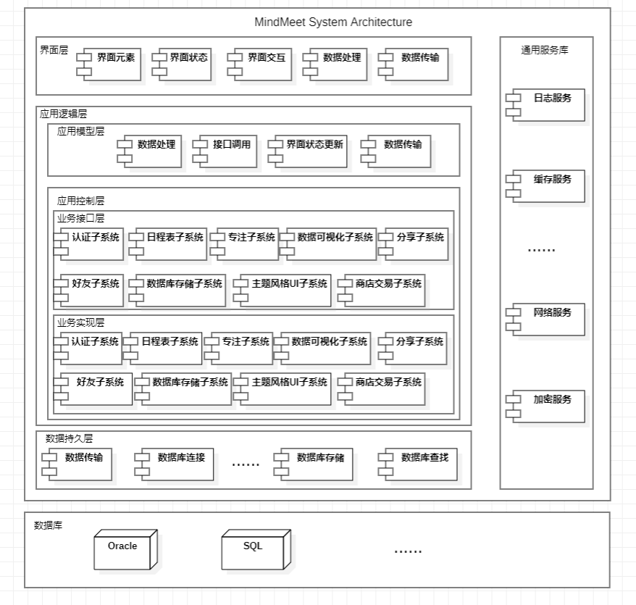
系统架构
16
系统总体架构
MindMeet的系统架构分为3层
界面层：负责展示UI界面与用户交互
应用逻辑层：处理应用整体业务逻辑
数据持久层：负责与数据库交互，保存相关数据信息
此外还有一个通用服务库提供通用的相关服务，如日志服务，缓存服务，网络服务，加密服务等等

Slide 18
系统架构
17
子系统
认证子系统：登录注册UI逻辑组件，数据传输加密组件，登陆状态缓存检查机制，错误处理和恢复机制
日程表子系统：日程展示UI逻辑组件，日程增删改查组件，日程功能组件（闹铃提醒等）
专注子系统：专注UI逻辑组件，专注记录组件，音乐播放组件，专注流程交互逻辑组件，共同专注网络组件，错误处理和恢复机制
数据可视化子系统：可视化展示UI逻辑组件，数据统计组件，数据处理组件
分享子系统：交流圈UI逻辑组件，分享推送算法组件，发送查看逻辑组件，安排共享组件，社区管理维护组件
好友子系统：好友展示UI逻辑组件，好友增删查交互组件，好友互动组件
数据库存储子系统：用户账号输入存储，社区内容输入存储，好友互动输入存储，专注记录输入存储，日程设置输入存储
主题风格UI子系统：设计导入转换组件，元素绘制组件
商店交易子系统：商店UI逻辑组件，积分奖励组件，购买交互逻辑组件

Slide 19
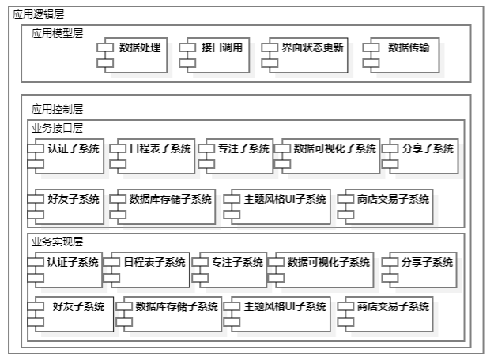
系统架构
18
应用逻辑层
应用逻辑层又分为应用模型层与应用控制层
应用模型层：负责与界面层与应用控制层进行交互，界面层产生交互事件，传递给应用模型层，调用控制层的接口得到经业务逻辑处理后的结果，经过模型层数据处理后更改界面状态，来更新界面。
应用控制层：分为业务接口层与业务实现层，提供各个子系统的接口与业务实现。

Slide 20
感谢观看!
组员：
邓岳衡
杨瑞华
陈峥海

